Slide 1
データ駆動型音響診断を基盤とした Na冷却高速炉の炉内異常の早期検知の検討
日本原子力学会 2025年春の年会
3D02
(2) 沸騰検知技術の検討
柴崎 陸，植木 祥高（東京理科大）
相澤 康介（JAEA）
Notes:
沸騰検知技術の検討のパートに入りたいと思います．
柴崎ですよろしくお願いいたします．

Slide 2
研究目標・発表内容
【目標】
本シリーズ報告（１）で示した深層学習に課すべきとした沸騰現象の特徴
||
「沸騰初期に発生する蒸気泡の生成消滅による急峻な圧力変化」
▶︎
本特徴を踏まえて，音響計測信号から特徴量の抽出手法を検討し、沸騰現象の発現を検知するアルゴリズムを構築する
【内容】
音響識別によるサブクール沸騰の発生検知に適合する深層学習活用手法の構築及び検知精度向上手法の検証を行った。
Notes:
沸騰の初期段階に生じる蒸気泡の生成・消滅がもたらす(きゅうしゅん)急峻な圧力変化に着目し、その特徴を深層学習に活かすことで沸騰現象を検知するアルゴリズムを構築することを目指しています。
より具体的に言うと，

Slide 3
先行研究
STFT（短時間フーリエ変換），CWT（連続ウェーブレット変換）の2つの周波数解析手法を活用し，機械学習手法としてCNN（畳み込みニューラルネットワーク）モデルを使用
ラベル分類型深層学習に基づく未沸騰・沸騰状態の検出手法の試構築と基本的成立性を検討[1]
課題
単一モデルを用いた識別手法
NEXT：背景ノイズへの耐性や予測の安定性の更なる向上
熱流束のラベル付け時のラベルの境界設定に分類精度が依存
NEXT：ラベル付与に依らない沸騰発生を検知する手法の構築
[1]Y. Ueki et al., "Acoustic detection of boiling states by deep convolutional neural networks: Visual explanation of identification basis", submitted.
Notes:
先行研究では、STFTやCWTなどの周波数解析手法と深層学習の一種であるCNNを組み合わせることで、沸騰・未沸騰状態の検出を試みています。しかし、単一モデルでは騒音やノイズに対する耐性が十分でなく、予測の安定性も課題となっています。また、閾値の設定がラベルの境界条件に依存しやすい点も問題です。そこで、本研究ではラベル付与に左右されにくい新たな分類手法を検討し、より頑健で安定した沸騰検出モデルの構築を目指しています。

Slide 4
本報の内容
熱流束ベースの沸騰発生検知手法を試構築
^{核沸騰領域}
ラベル付与に依存しない
沸騰開始近傍の微弱音圧領域に着目
100%沸騰発生検知可能な下限熱流束（検知下限）を評価
^{予測熱流束}
複数モデル活用手法の検討
^{沸騰開始点の熱流束}
アンサンブル学習に基づく複数モデルの活用
一例的な環境雑音として水流動音を適用
^{事象推移}
^{閾値}
^{検知下限}
Notes:
1つ目に，ラベル付与に依存しないような，熱流束ベースの沸騰発生検知手法を構築しました．
右の図にあるように，熱流束による回帰分析と実測した核沸騰開始時点の熱流束を用いて，沸騰開始近傍における沸騰発生の100%検知可能な熱流束を評価しました．
2つ目に，単一モデルのみを用いていた課題に対して，複数モデル活用手法の検討をしました．
その手法として，アンサンブル学習に基づく複数モデルを活用し，一例的な環境雑音として水流動音を適用した環境下でも安定した検知が行えるかを検証しました．

Slide 5
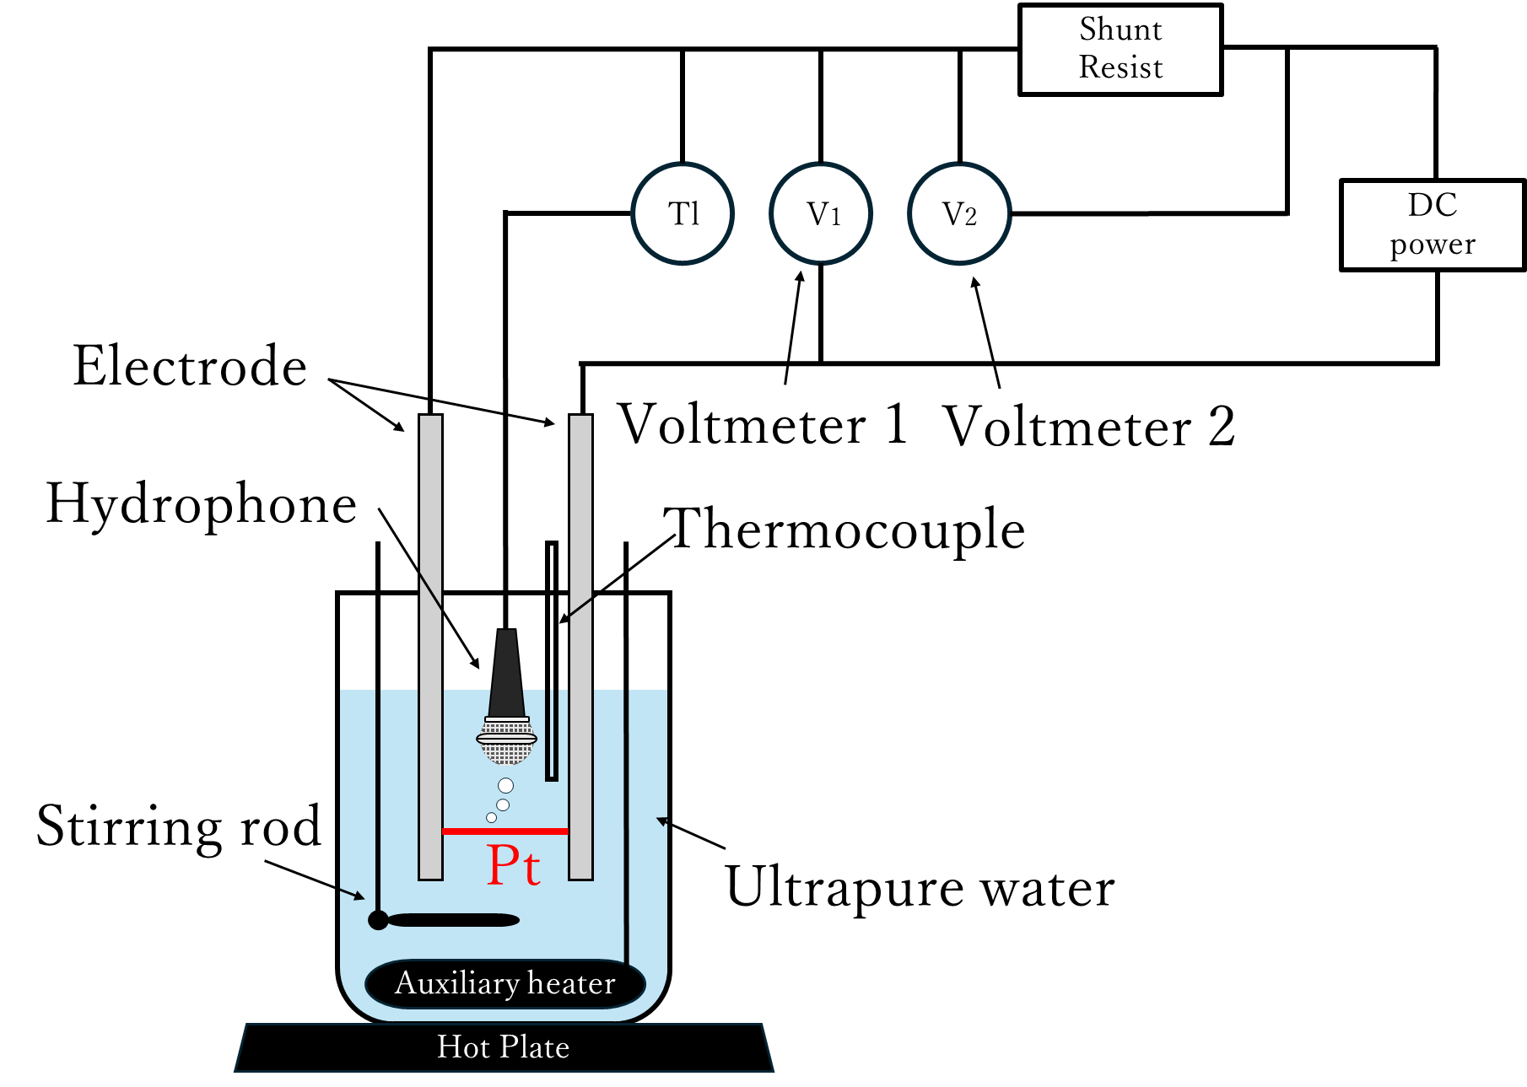
サブクール沸騰実験
実験の位置付け
機械学習に使用する沸騰・未沸騰状態の音響データを取得するための可視化を伴う基礎実験
※再現性を確保するため，同一条件で実験を3回実施
実験前準備
電極間に水平に白金細線(長さ4.0 cm，直径0.3 mm)を張り，気圧を確認
水槽に超純水を入れる
攪拌しながらホットプレートと補助ヒーターで飽和温度まで加熱・脱気
目標液温80℃(サブクール度20)まで自然冷却後，温度の±1℃に安定
Notes:
サブクール沸騰実験では、機械学習用に沸騰・未沸騰状態の音響データを取得するため、白金細線（長さ4.0cm、直径0.3mm）を水槽内に張り、超純水を加熱・脱気してから目標液温80℃（サブクール度20）に自然冷却後、温度を±1℃に安定させました。
録音用マイクなどを設置し、同一条件で3回実験を行うことで再現性を確保し、可視化を伴う基礎データとして解析に用いています。

Slide 6
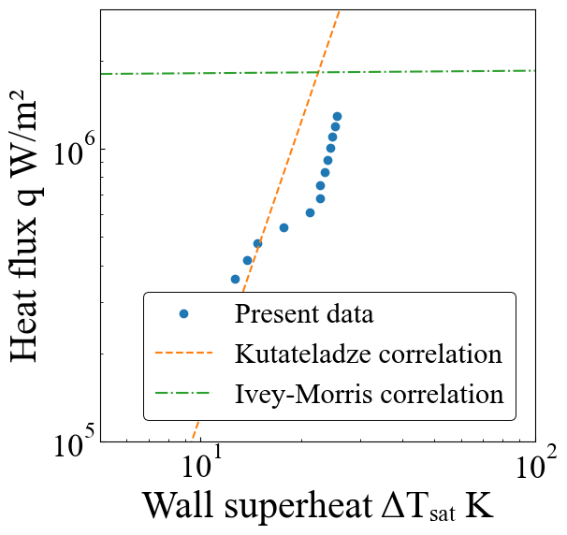
プール沸騰実験
測定
白金細線に0.0 V～2.5 Vまで0.1 V刻みで印加電圧を増加させ，それぞれの沸騰音を60秒間録音
録音時のサンプリングレート：44100 Hz
水温，シャント電圧 $V_{shunt}$，白金電圧 $V_{Pt}$，沸騰-未沸騰音響データ
自然対流領域からバーンアウト手前(2.5 V)までの核沸騰音を取得
沸騰曲線の例
実験1回目の沸騰曲線
Notes:
実験では、白金細線に0.0Vから2.5Vまで0.1V刻みで電圧を印加し、各条件で60秒間の沸騰音をサンプリングレート44100Hzで録音しています。電圧の変化に応じて，白金細線が発熱することで未沸騰-沸騰までの現象を段階的に発生させ，核沸騰開始点周りの音響データを取得します．
また，同時に水温，シャント電圧 $V_{shunt}$，白金電圧 $V_{Pt}$の3つも計測し，熱流束の計算に用いました．これにより，実験時は電圧値がラベルとなっていた音響データが，熱流束をラベルとして対応することになります．
下の図は，本実験で実際に得られた沸騰曲線の一例です．

Slide 7
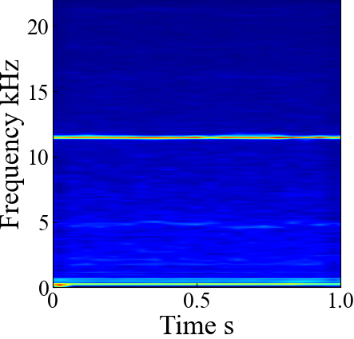
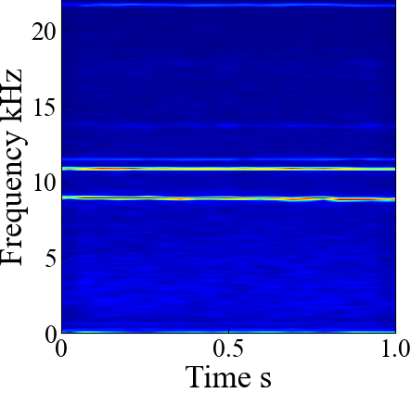
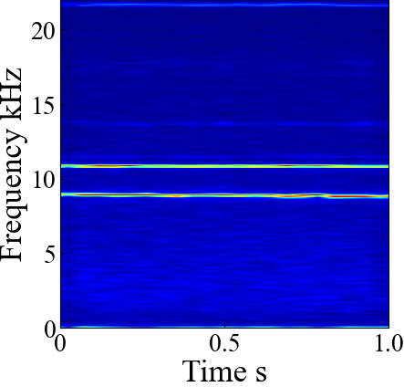

機械学習についての条件
入力データ
各電圧条件で計測した沸騰音を周波数スペクトル化
SNR(なし，0，4，8，…)を変化させたパターン
スペクトログラム
$y_{observed}(i)=$ $y_{signal}\left(i\right)+α∙P_{noise}(i)$
スペクトログラムの例
環境雑音未重畳時
SNR=-12
SNR=-20
Notes:
機械学習では、各電圧条件で録音した沸騰音を周波数スペクトル化し、スペクトログラムといった画像データとして扱い，入力データとします。
また，測定した沸騰音に対して人工的にノイズを付加し、さまざまなSNR条件を再現しています。
具体的には、観測$y_{observed}(i)$を、元の沸騰$y_{signal}\left(i\right)$に、$α$倍の$P_{noise}(i)$を加算する形で生成しています。
$α$の値は，付加するSNRによって計算式から算出しています．
下のスペクトログラム例では、SNRが低下すると特徴が見えにくくなり、雑音の影響を考慮した学習が重要であることが分かります。

Slide 8



機械学習についての条件
出力
各沸騰音の熱流束値
評価指標は決定係数(R² Score)とAUC(Area Under the Curve)
アンサンブル手法
3つのCNN（Convolutional Neural Network：畳み込みニューラルネットワーク）モデルを重み付き平均で組み合わせる
モデル1
$$w_{1}$$
モデル2
$$w_{2}$$
＋
重み付き平均
$$w_{3}$$
モデル3
Notes:
また，機械学習では、沸騰音から予測した熱流束値を出力とし、決定係数（R²）やAUCで性能を評価します。
決定係数とAUCは，どちらも0~1の値で評価され，1に近づくほど良い評価となります．
さらに、3つのCNNモデルを重み付き平均で組み合わせるアンサンブル手法を導入し、それぞれの強みを活かすことで、雑音の影響が大きい状況でもより安定した予測を実現することを目指しています。

Slide 9
100%分類可能な熱流束値の評価方法
手順
データのグルーピング
^{核沸騰領域}
実際の沸騰開始点の熱流束を閾値とする
^{予測熱流束}
各グループに対する全ての予測値が閾値を超えるか判定
^{沸騰開始点の熱流束}
それ以降のグループすべてに対しても同様に上回っていれば，最小値を「100%分類可能な熱流束値」とする
^{実測熱流束}
^{閾値}
^{検知下限}
Notes:
最後に，100%分類可能な熱流束値の評価手法について説明します．
この手法では、まず実験で得られた沸騰開始点の熱流束を“閾値”として設定し、データを複数のグループに分けます。
各グループ内の全予測値が閾値を上回っているかを順に確認していきます．この時，データの左下の熱流束が小さなところから測定されるので，左下から確認します．そして，確認していく中で，一番初めに各グループ内とそれ以降の全予測値が閾値を上回っていたら，最小のグループが『100%分類可能な熱流束値』となります．
これにより、沸騰開始点を確実に捉える下限熱流束の定量的な評価が可能になります。
横軸の各実測熱流束に対応する複数の予測値（縦軸）をプロットし、閾値（青点線）を上回るかどうかで評価した。すべてが閾値を上回り，それ以降全ての予測が閾値を上回っていたグループにおいて、その最小予測値を 100%分類可能な熱流束値として記録する。
ここでは，実際の沸騰開始地点と予測可能な沸騰の下限の差異があるかを評価している

Slide 10
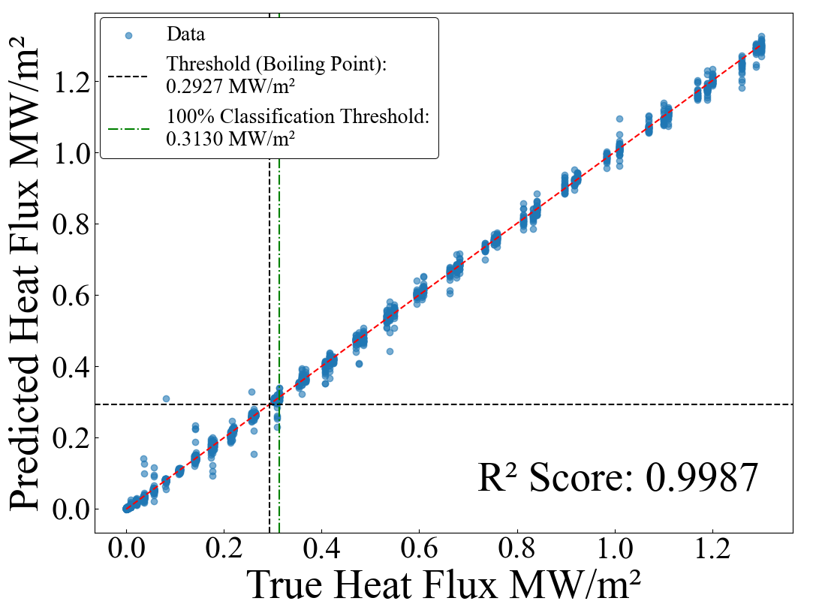
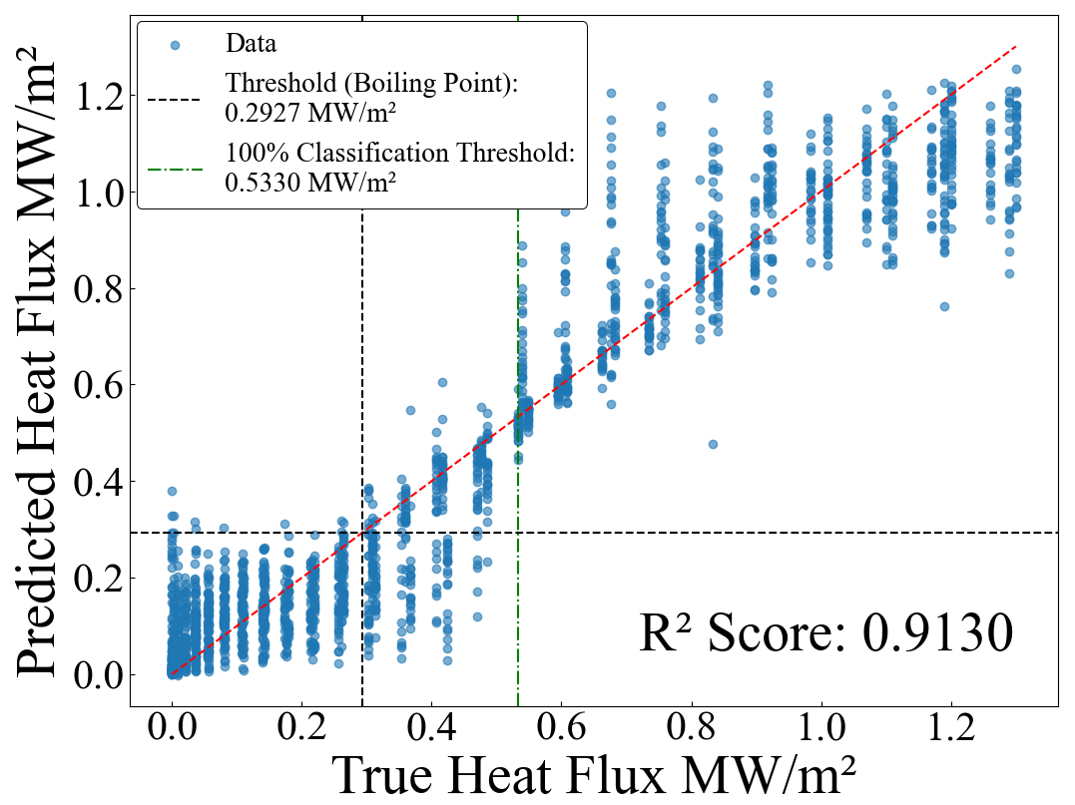
結果
回帰分析の例
環境雑音未重畳時のアンサンブル学習の回帰分析による予測結果
SNR=-20 の時のアンサンブル学習の回帰分析による予測結果

Slide 11
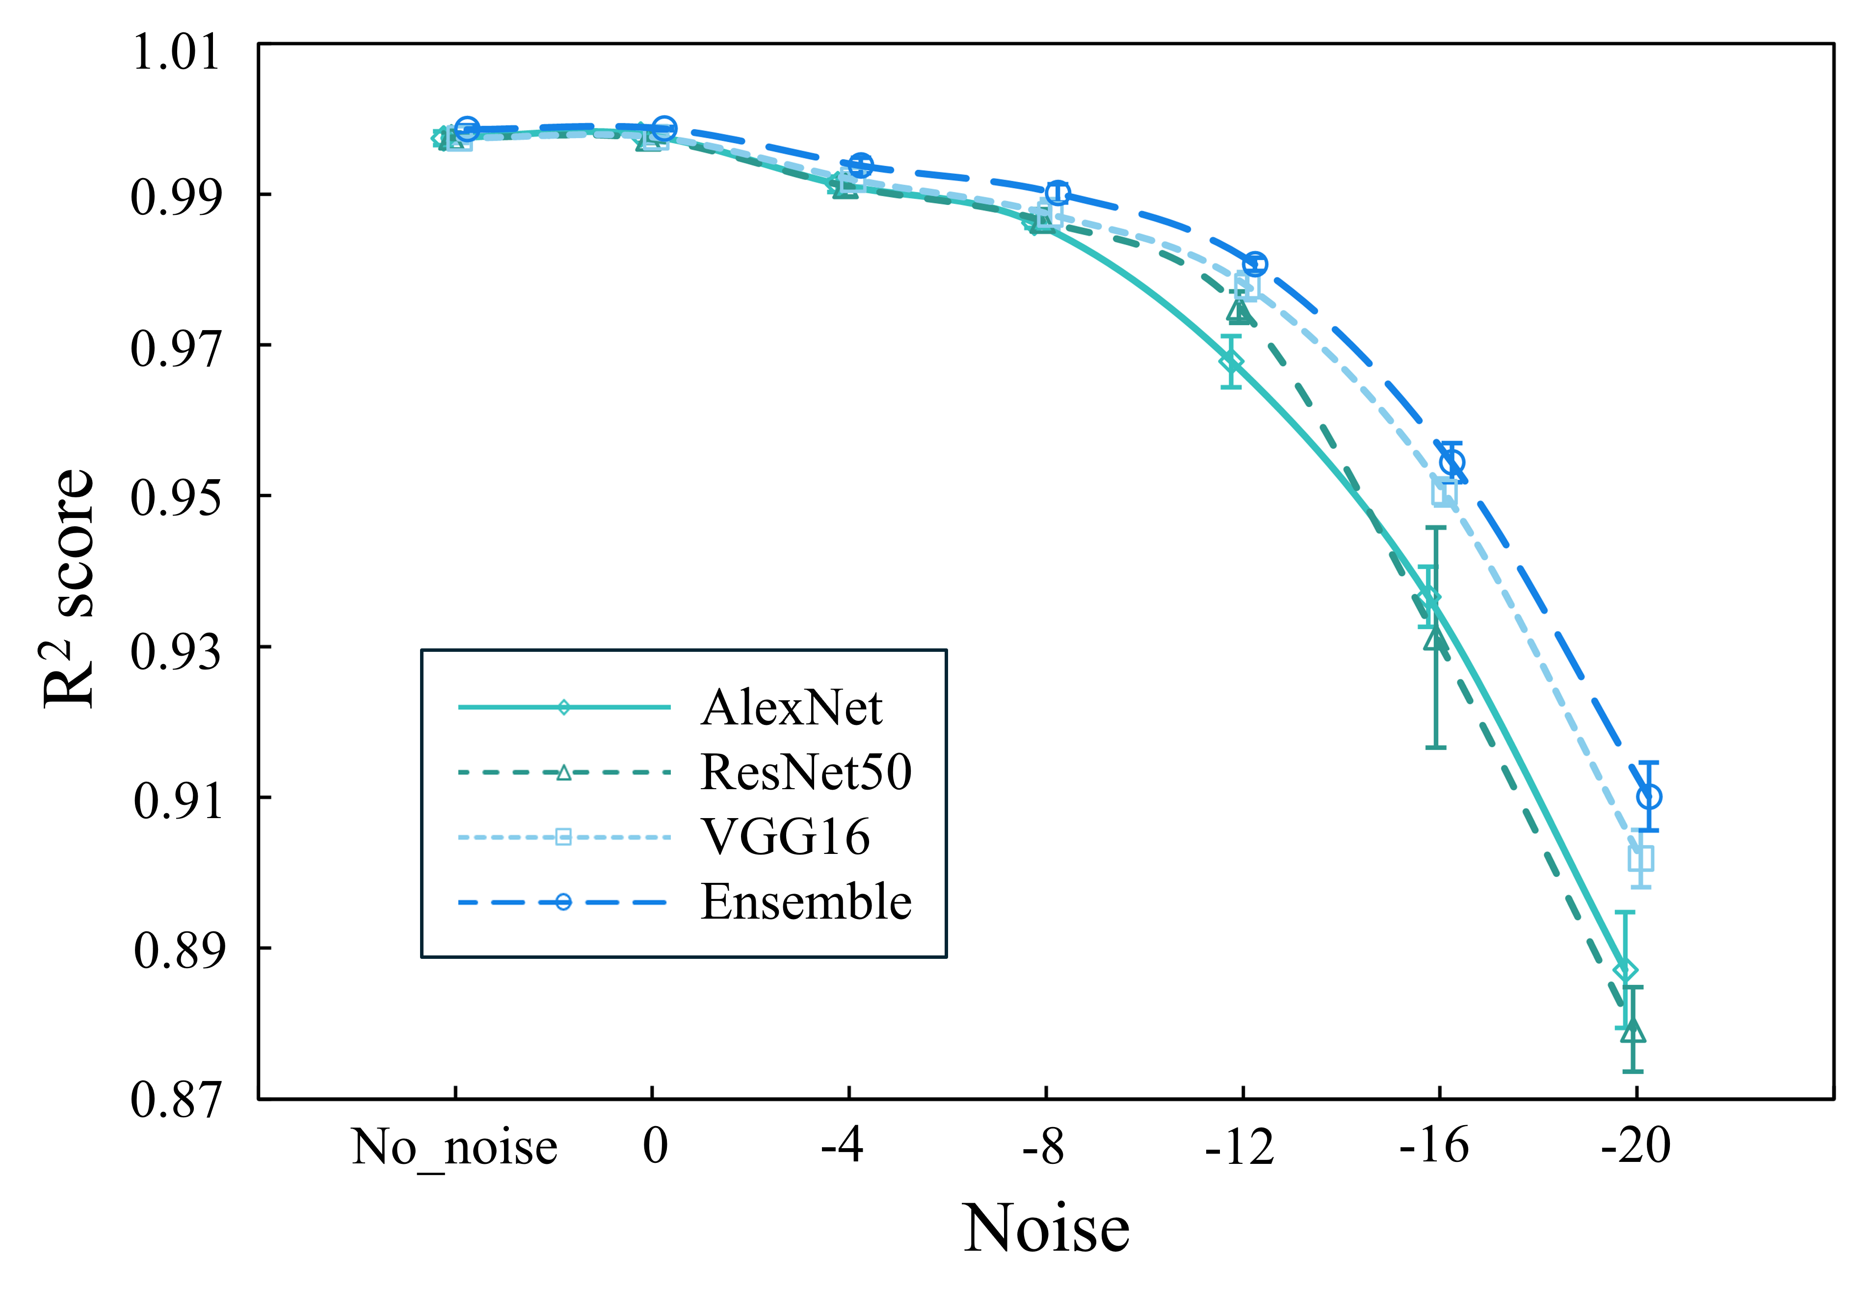
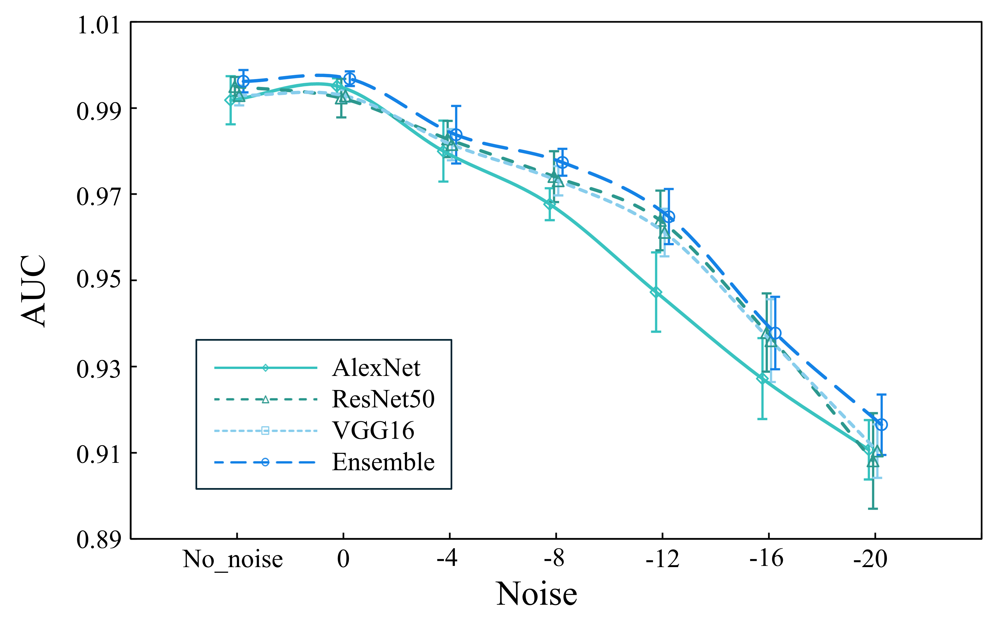
結果
SNR7種の各評価指標によるノイズ耐性の比較
どちらもSNRが低下するほど性能が劣化
アンサンブルモデルは他の単一モデルよりも比較的高い値

Slide 12
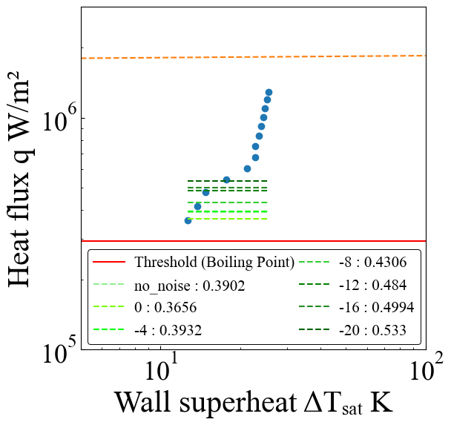
結果
沸騰開始点と限界熱流束の間の相対位置
限界熱流束(相対位置100%)
沸騰開始点の熱流束(相対位置0%)
結果
最良値
約4.8%（SNR=0）
最悪値
約16%（SNR=-20）
Notes:
この図は、沸騰開始点（相対位置0%）から限界熱流束（相対位置100%）の間で、どの熱流束までなら100%の確率で検知可能かを示しています。
その沸騰開始点の予測位置が限界熱流束までどれくらい余裕があるかを調べました．
結果として、SNR=0の場合は約4.8%、ノイズが大きい場合でも約16%の位置で沸騰発生を確実に捉えられることが確認されました。
これは、限界熱流束に対して数％の範囲で沸騰を早期に検知できることを意味します。

Slide 13
結言
沸騰検知のアルゴリズム構築を試行した結果，識別の有効性を確認し今後の手法開発に備える知見を得た．
■ラベルに依存しない沸騰発生検知の試構築と検知下限の定量評価方法を検討した．
■ 本研究条件下にて一例的な環境雑音を重畳させた場合，試構築した熱流束ベースの沸騰発生検知手法においては，沸騰発生の検知下限が限界熱流束の約4.8%～16%の範囲内であることが確認された．
■アンサンブル学習の活用により外乱との識別能の改善が期待される．
謝辞
文部科学省原子力システム研究開発事業 (JPMXD0223813040) の成果，科研費（23K03713）の助成による成果を含む．

Slide 15
参考資料用スライド

Slide 16
全体プロジェクトの対象・背景・着眼
目的
新型原子炉システムの有望候補であるナトリウム冷却高速炉の実用化課題である炉心損傷事故に対する安全性強化
背景・着眼
炉心で生じる事象を初期段階にて検知できず損傷に至ってから検出される事例の報告^{[1]}
深層防護における第二層に位置付けられる「異常の早期検知」の重要性
[1] Harvey A. Wagner, E. Alexanderson, Fermi-I: New Age for Nuclear Power, ANS (1979).

Slide 17



全体プロジェクトの目的
炉心異常の局所閉塞による冷却材沸騰発生を早期に検知し
事象推移に至る物理現象をほぼ時間遅れ無く把握する
新たな安全性強化技術を創出
流量計
重ね合わさる音響データから
現象と相関する特徴抽出が可能
（スペクトル解析）
温度計
音響計測
構造物
流れの合流
沸騰固有の特徴を抽出し深層学習を活用した
早期検知
炉心
燃料
集合体
深層学習
冷却材
沸騰
（音圧発生）
原子炉容器
データ駆動型音響診断
局所閉塞
健全
異常

Slide 18
全体プロジェクト終了時に達成すべき目標
音響診断の前提となる検知すべき沸騰現象の把握により、音源の特定と音圧発生メカニズムの理解を獲得し、機械学習に課すべき特徴量を明らかにする。
音響計測信号 （データ） から特徴量の抽出手法を検討し、 沸騰を可視化 ・ 検知するアルゴリズムを構築する。
沸騰検知を可能とする技術の基礎知見を取得整備するとともに、その基本成立性を示す。
本研究実施後の実用に至る開発展開案を提案する。

Slide 19
プール沸騰実験
共通の実験条件
超純水：4.0 L
白金細線の長さ：4.0 cm
白金細線の直径：0.3 mm
サブクール度：20℃
脱気時間：30分
攪拌棒の回転速度
測定前：350 rpm
測定中：120 rpm
実験器具一式
音響測定用PC
データーロガー
データ後損用PC
気圧計
実験ごとに異なる条件
実験番号 | 大気圧 | 超純水の初期温度 | 超純水の電気伝導率
1 | 1016.3 | 22.3 | 0.066
2 | 1014.4 | 23.1 | 0.075
3 | 1018.1 | 22.9 | 0.069
Notes:
初期温度・・・電気伝導率を測った時の初期温度

Slide 20

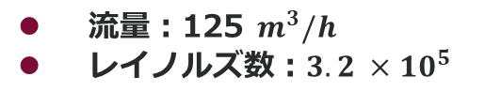
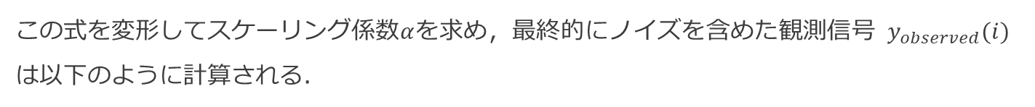
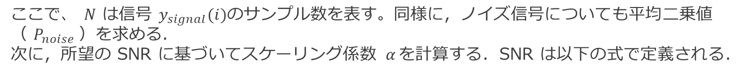
水流動音の信号対ノイズ比（SNR）の重畳手順
流量：125 $m^{3}/h$
レイノルズ数：$3.2 ×{10}^{5}$
まず，元の信号の平均二乗値を以下の式で計算する．
$$P_{signal}=\frac{1}{N}\sum_{i=1}^{N}{{y_{signal}(i)}^{2}}$$
ここで、 $N$ は信号 $y_{signal}(i)$のサンプル数を表す。同様に，ノイズ信号についても平均二乗値（ $P_{noise}$）を求める．
次に，所望の SNR に基づいてスケーリング係数 $α$を計算する．SNR は以下の式で定義される．
$$SNR=10\log_{10}{\frac{P_{signal}}{α^{2}∙P_{noise}}}$$
この式を変形してスケーリング係数$α$を求め，最終的にノイズを含めた観測信号 $y_{observed}(i)$は以下のように計算される．
$y_{observed}(i)=$ $y_{signal}\left(i\right)+α∙P_{noise}(i)$

Slide 21
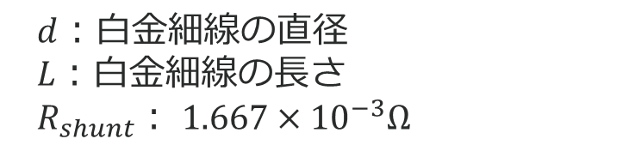

プール沸騰実験の算出パラメータの計算
測定の狙い
水温，シャント電圧 $V_{shunt}$，白金電圧 $V_{Pt}$，沸騰-未沸騰音響データ
自然対流領域からバーンアウト手前(2.5 V)までの核沸騰音を取得
算出パラメータ
音響データのラベルに用いる熱流束
Ivey-Morrisの相関式に用いる白金温度
実験の妥当性検証に用いる過熱度
算出時に用いる式
$d$：白金細線の直径
$L$：白金細線の長さ
$R_{shunt}$： $1.667×{10}^{−3}Ω$
$$q=\frac{V_{Pt}I}{πdL}=\frac{V_{Pt}V_{shunt}}{πdLR_{shunt}}$$

Slide 22
機械学習についての条件
機械学習モデル
AlexNet，ResNet50，VGG16の3つのモデル（Convolutional Neural Network：畳み込みニューラルネットワーク）を用いる
ノイズなし，SNR=0, -4, -8, -12, -16, -20の7種
「各電圧120個のデータ」×「電圧の種類26」＝3120個
エポック数：300
バッチサイズ：AlexNet・ResNet50→12，VGG16→32
学習率：AlexNet→0.0001，ResNet50 ・ VGG16 →0.00005
交差検証の分割数：5
最適化アルゴリズム：Adam
アンサンブル手法：重み付き平均
5分割交差検証
アンサンブル学習
AlexNet，ResNet50，VGG16の3つを，重み付き平均で組み合わせる

Slide 23
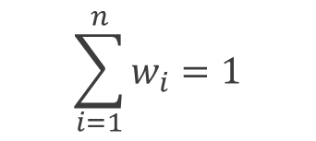
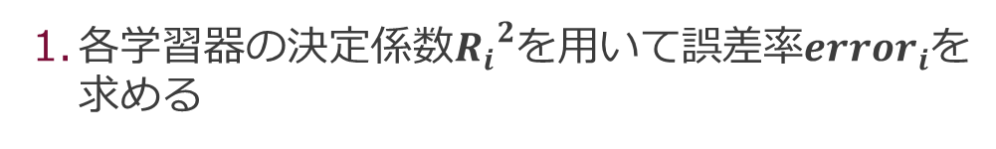
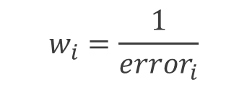

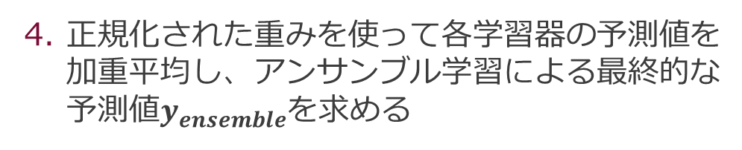
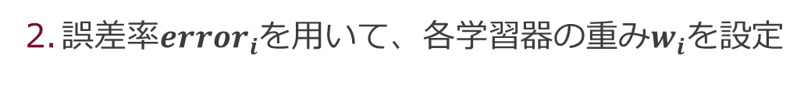
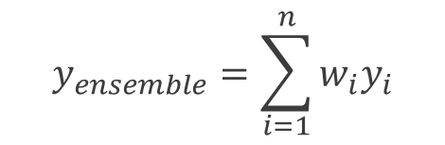
アンサンブル学習について
アンサンブル学習
複数の学習モデルを組み合わせて予測精度を向上させる手法
組み合わせる方法の1つに重み付き平均
アンサンブル学習の重み付き平均
各学習器の決定係数${R_{i}}^{2}$を用いて誤差率${error}_{i}$を求める
$${error}_{i}=1−{R_{i}}^{2}$$
$$w_{i}=\frac{1}{{error}_{i}}$$
誤差率${error}_{i}$を用いて、各学習器の重み$w_{i}$を設定
$$\sum_{i=1}^{n}{w_{i}=1}$$
すべての重みの合計が1になるように調整
正規化された重みを使って各学習器の予測値を加重平均し、アンサンブル学習による最終的な予測値$y_{ensemble}$を求める
$$y_{ensemble}=\sum_{i=1}^{n}{w_{i}y_{i}}$$

Slide 24
AUCについて
ROC曲線
分類問題で良いモデルかどうかを評価するためのグラフ
「正しく判定できる」と「誤って判定しない」をバランスしたモデル
真陽性率と偽陽性率
1.0
真陽性率：全ての陽性のうち，実際に陽性であるものを正しく陽性と判断できた割合
偽陽性率：全ての陰性のうち，実際に陰性であるものを誤って陽性と判断した割合
真陽性率
AUC（Area Under the Curve）
ROC曲線の下に囲まれた面積の指標
0～1で，1に近づくほど優れた分類性能を持つことを示す
1.0
偽陽性率

Slide 25
SNR=0での正則化効果
過学習の防止（過度な適合の抑制）
ノイズが細部の特徴への適合を抑制し、一般的なパターンを学習するよう誘導
モデルの汎化性能が向上
特徴空間の拡大（データ多様性の向上）
ノイズによる微小な変動が、入力データのバリエーションを増加
類似した入力や未知のデータに対しても、安定した予測が可能に
共通点
ノイズ付加により、モデルの柔軟性が向上・汎化性能が向上

